Slide 1
움직임을 감지해 자동으로 열리는 휴지통
1112 이민석 1114 진애란

Slide 2
CONTENTS
01
02
프로젝트의 목적
차별화 내용
03
프로젝트 설계 내용
(HW, SW 구성 방법)
04
알게 된 점 및
참고 사이트

Slide 3




01
프로젝트의 목적
첫번째
두번째
세번째
네번째
쓰레기를 손에 가득 들고 있어서 쓰레기통을 손으로 열지 못할 때
지저분한 휴지통에 손 닿지 않고 쓰레기를 버리고 싶을 때
휴지통이 넘치기 전에 휴지통을 미리미리 비우고 싶을 때
여러가지 센서를 사용해 그 센서들도 같이 공부 할 수 있음

Slide 4


02
차별화 내용
쓰레기가 꽉 차면 LED에 불이 들어오게 함
쓰레기통이 어느 정도 차면 소리가 나게 함

Slide 5
03
프로젝트 설계 내용
초음파 센서 – 휴지통 앞 | O, 뚜껑 앞 움직임을 감지함
초음파 센서 – 휴지통 안 | O, 쓰레기 통 안에 어느 정도 찼는지 감지함
서보 모터 | O, 뚜껑이 자동으로 열리게 함
소리 센서 | O, 소리가 울리게 함
LED | O, 휴지통 앞에 불이 들어오게 함
텍스트 LCD | X, 휴지통이 얼마나 찼는지 거리가 나오게 하려고 했지만 뺌
휴지통 1 | X, 구멍 잘못 뚫어서 버림

Slide 6
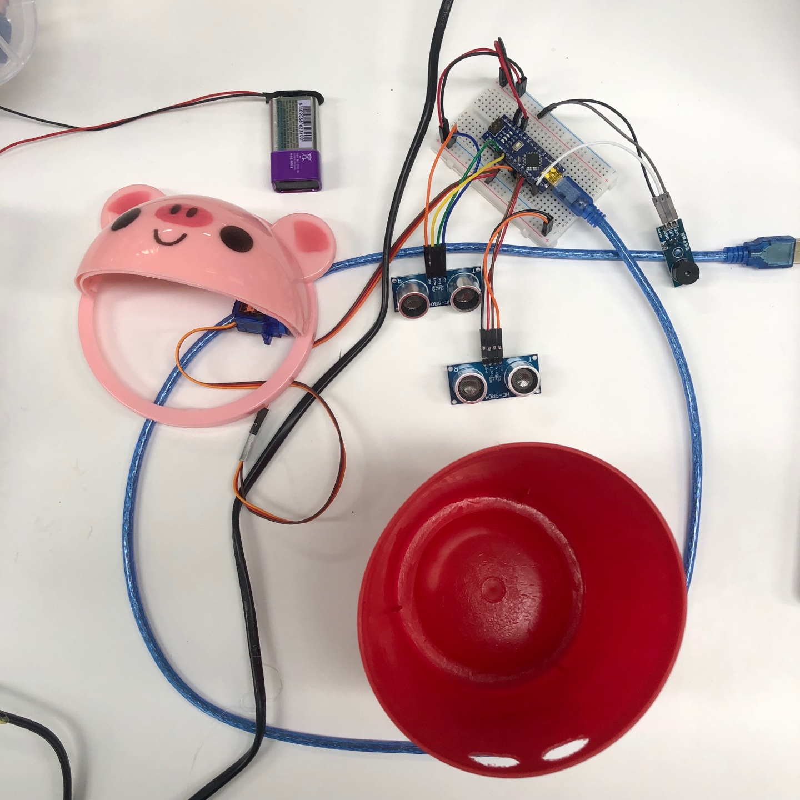
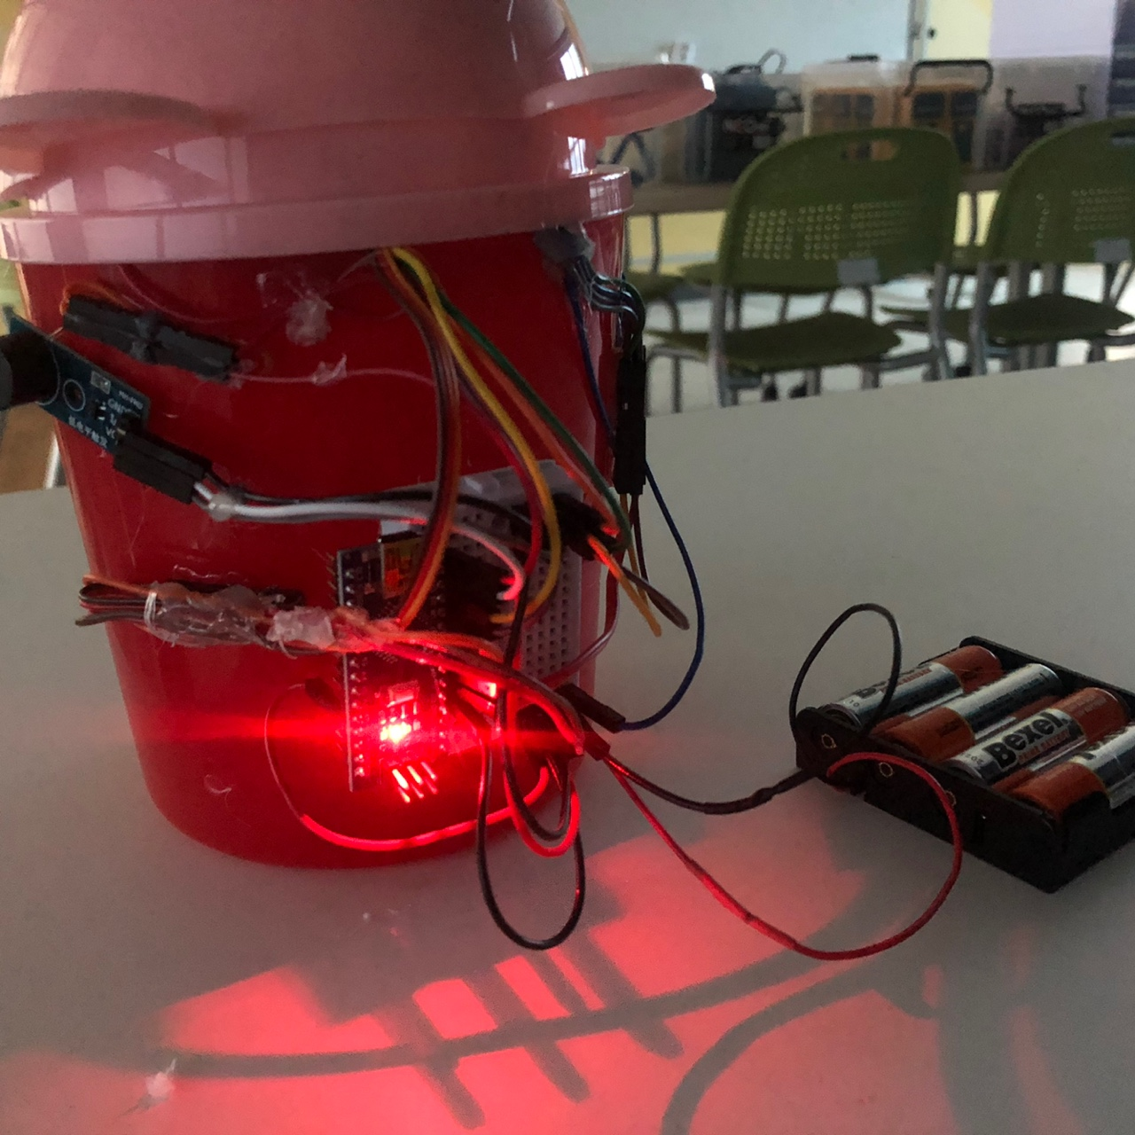
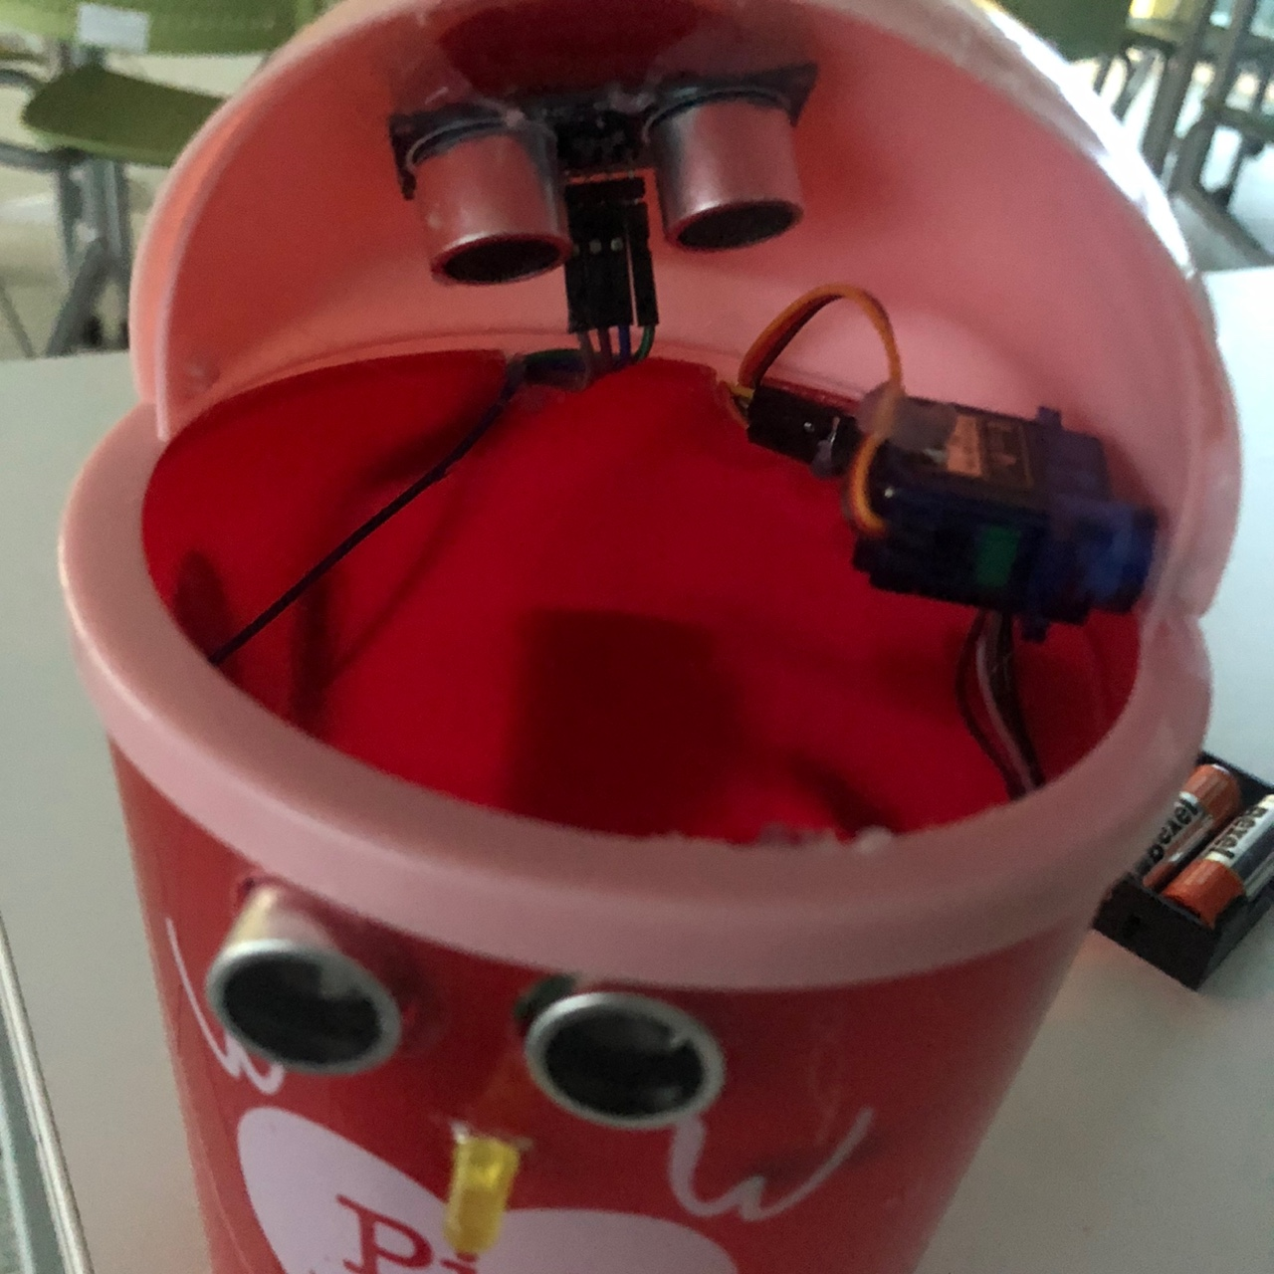
03
하드웨어 구성 방법

Slide 7
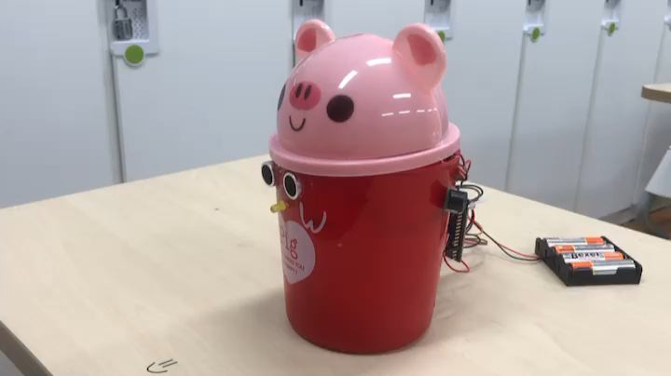
03
하드웨어 구성 방법

Slide 8
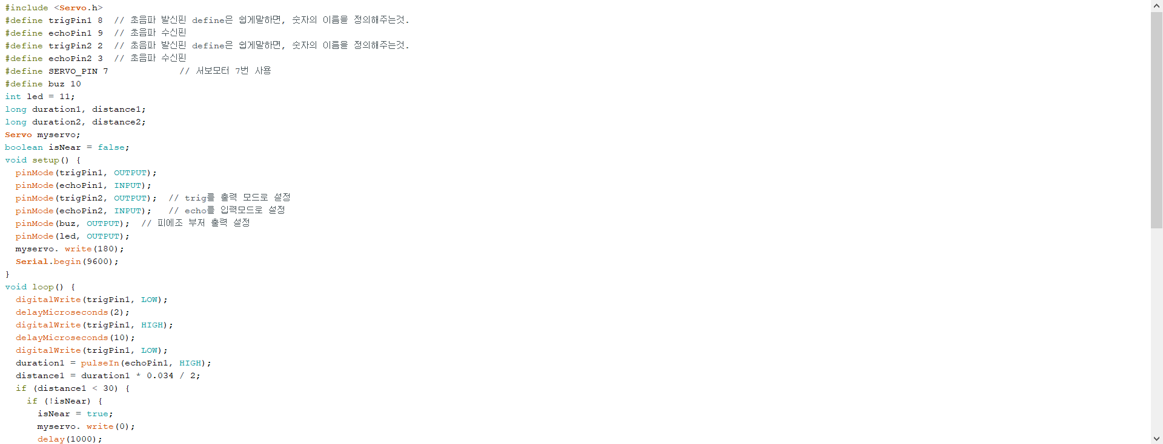
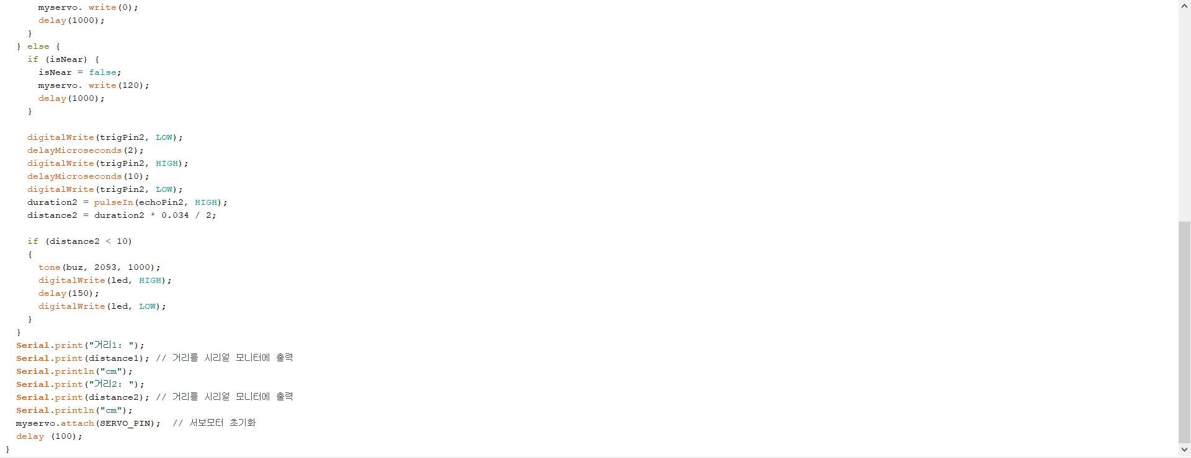
03
소프트웨어 구성 방법
01
입력하세요
…………………………

Slide 9

04
알게 된 점 및 참고 사이트
초음파 센서, 소리 센서의 코드와 회로 짜는 법을 알게 됨
서보 모터가 어떻게 움직이는지, 어떻게 달아야 하는지 알게 됨
소리 센서가 한 음만 내는게 아니라 코드만 바꾸면 여러 소리도 낼 수 있음을 알게 됨
유튜브 웹팝콘 https://youtu.be/GlsioxWZErc
유튜브 아두이노 연구소 https://youtu.be/vJIW6jLHbWY

Slide 10
Q & A

Slide 11
들어주셔서 감사합니다.

